Slide 1
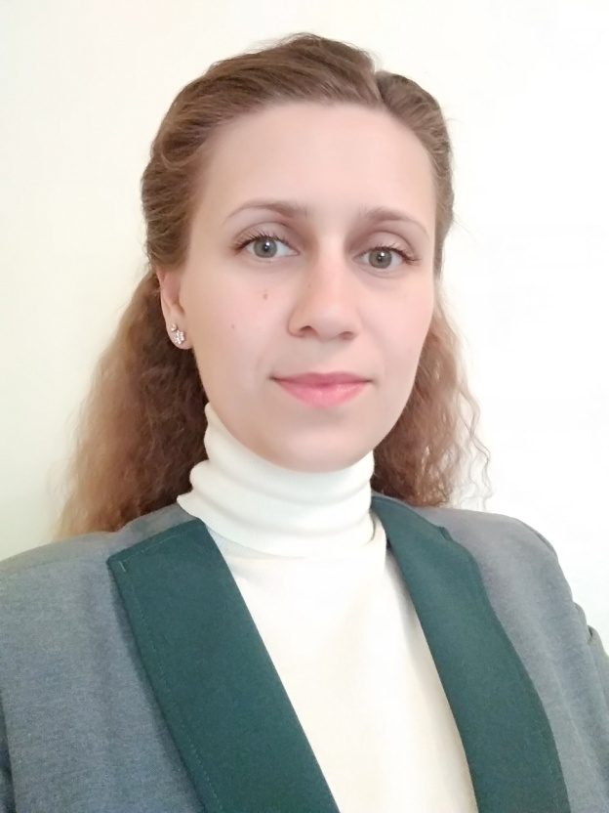
Министерство образования РМ
Портфолио
Тишкиной Татьяны Николаевны,
педагога дополнительного образования МУ ДО
«Центр детского творчества №2»
г. о. Саранск
Дата рождения: 25.06. 1983 г.
Профессиональное образование: учитель
начальных классов и музыки, Мордовский
государственный педагогический институт
им. М. Е. Евсевьева, диплом №3205, дата выдачи 30 июня 2005 г.
Стаж педагогической работы: 15 лет
Общий трудовой стаж: 15 лет
Наличие квалификационной категории: высшая, приказ по МО РМ
от 19.11.2015 г. № 1044.

Slide 2
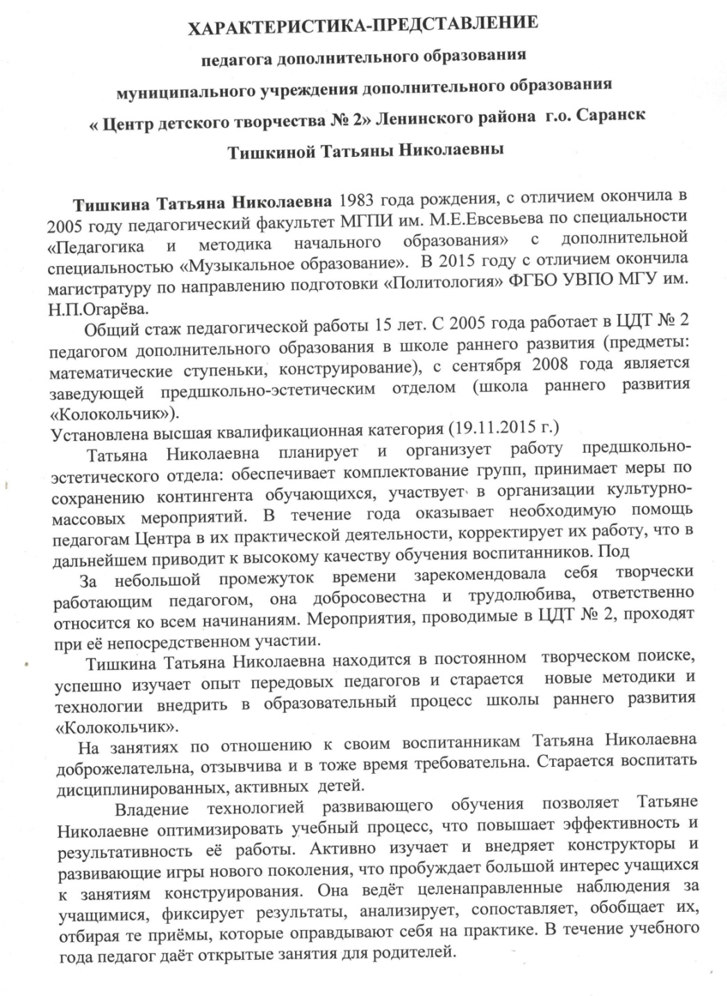
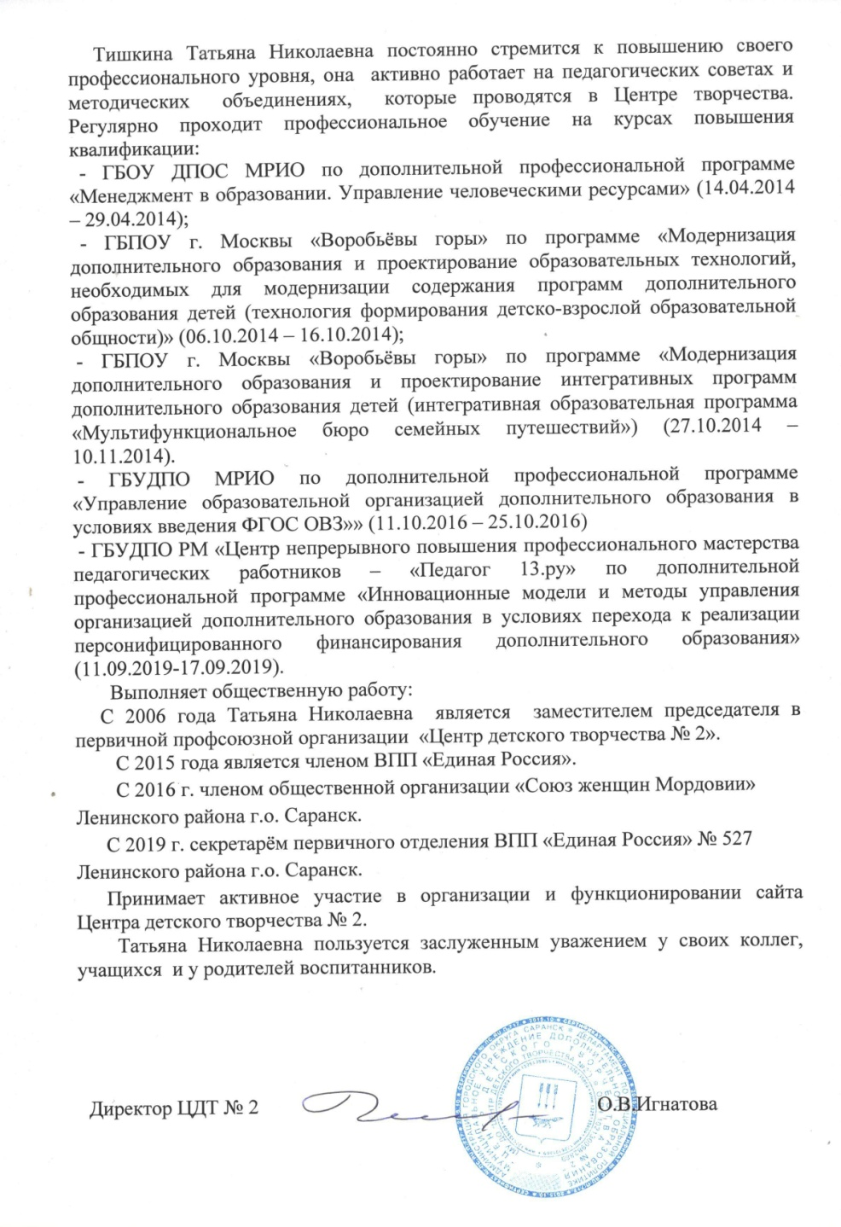
Характеристика- представление

Slide 3
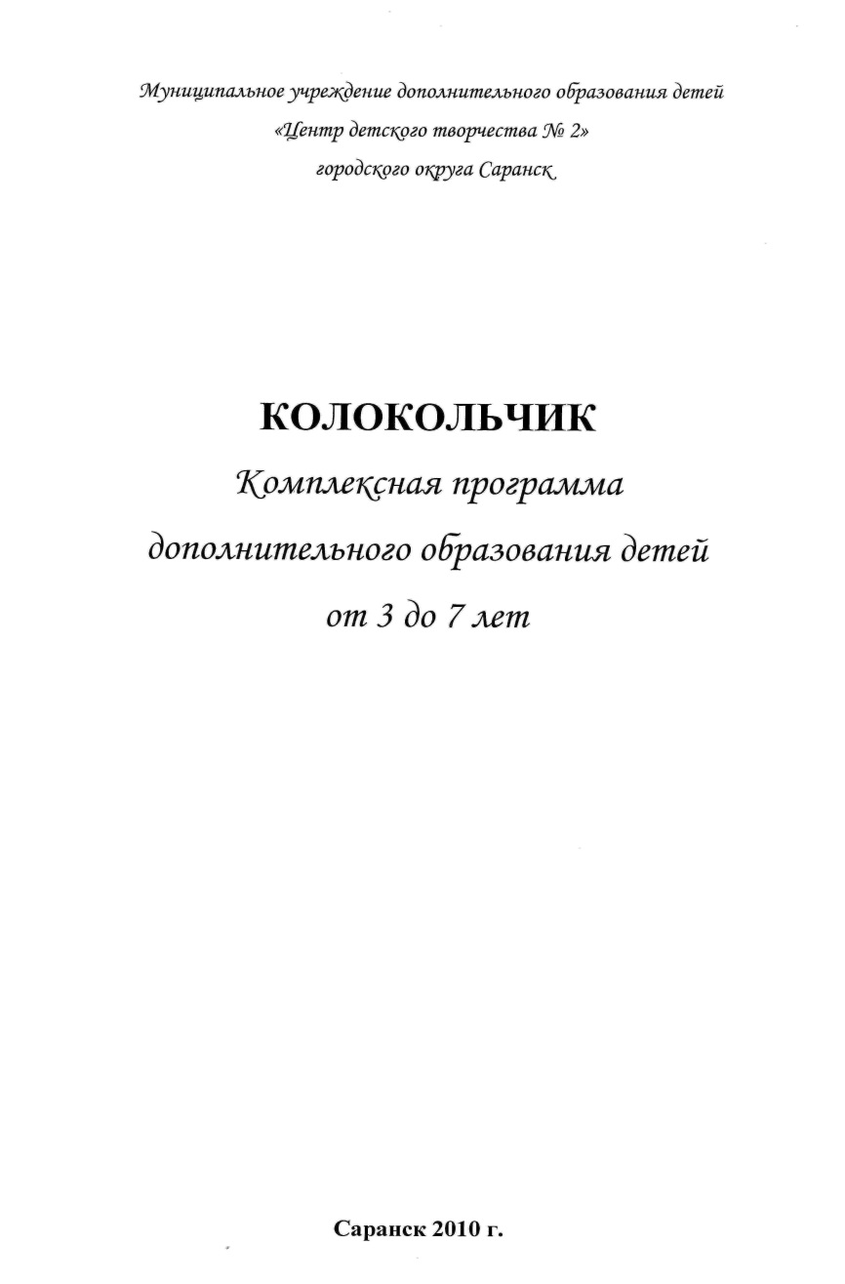
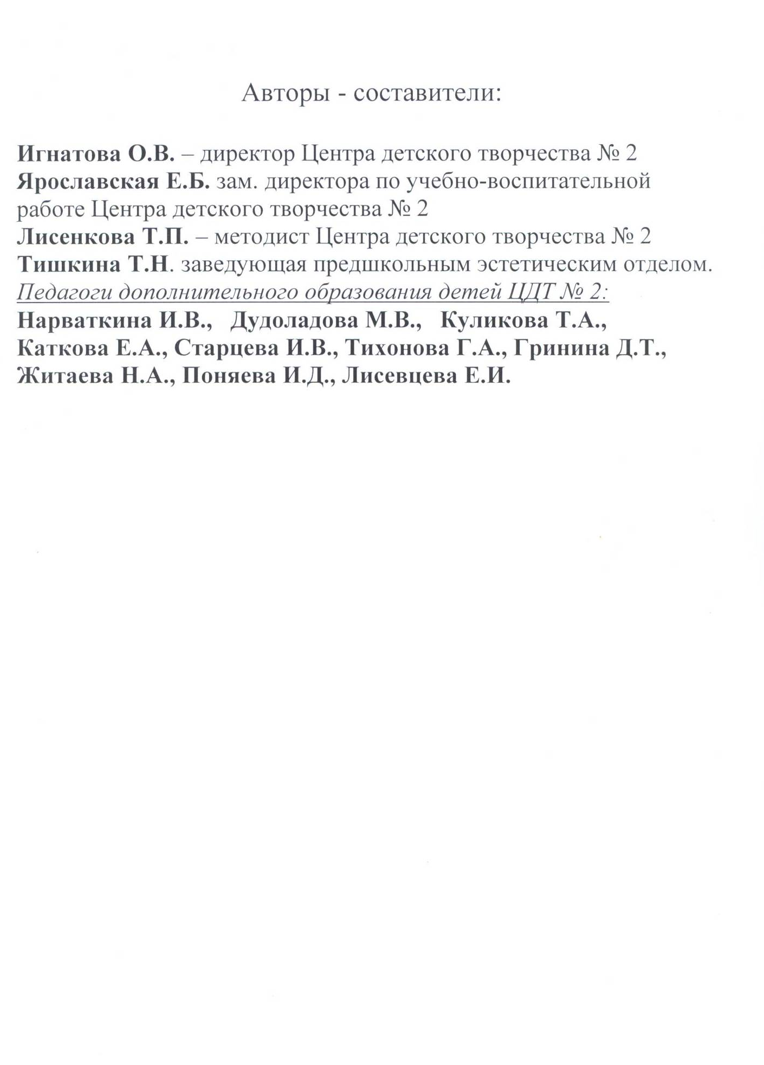
Реализация образовательной программы

Slide 4
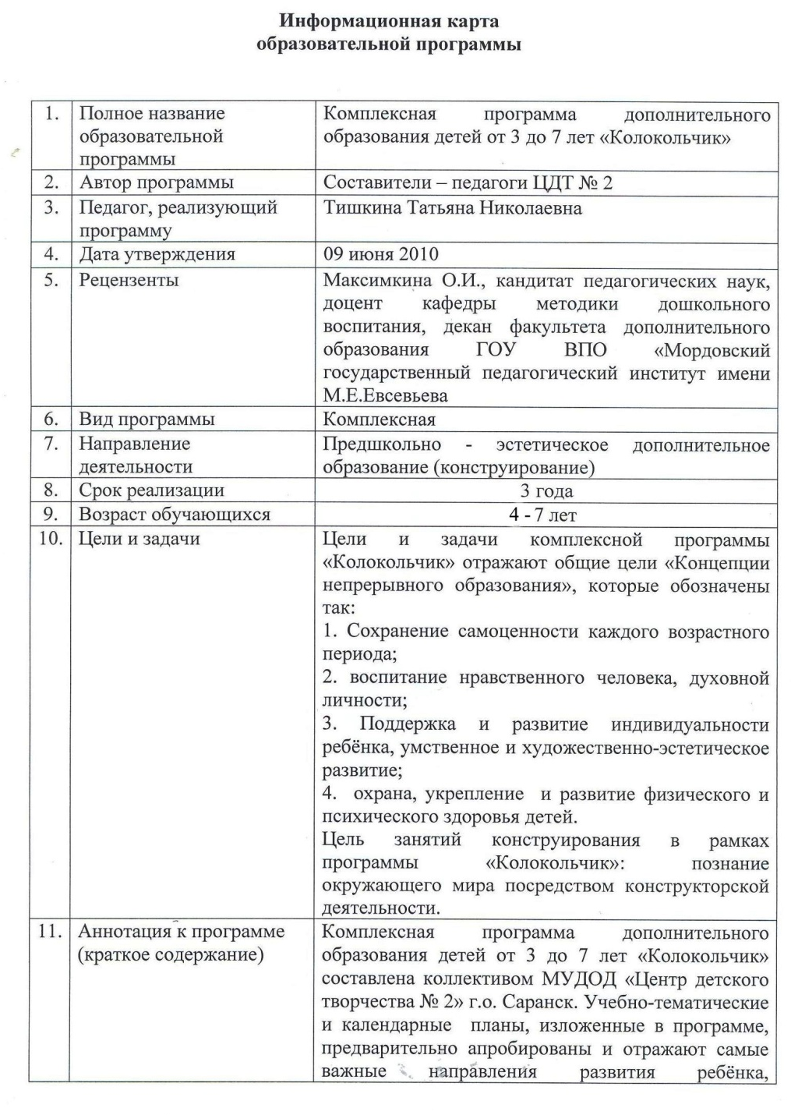
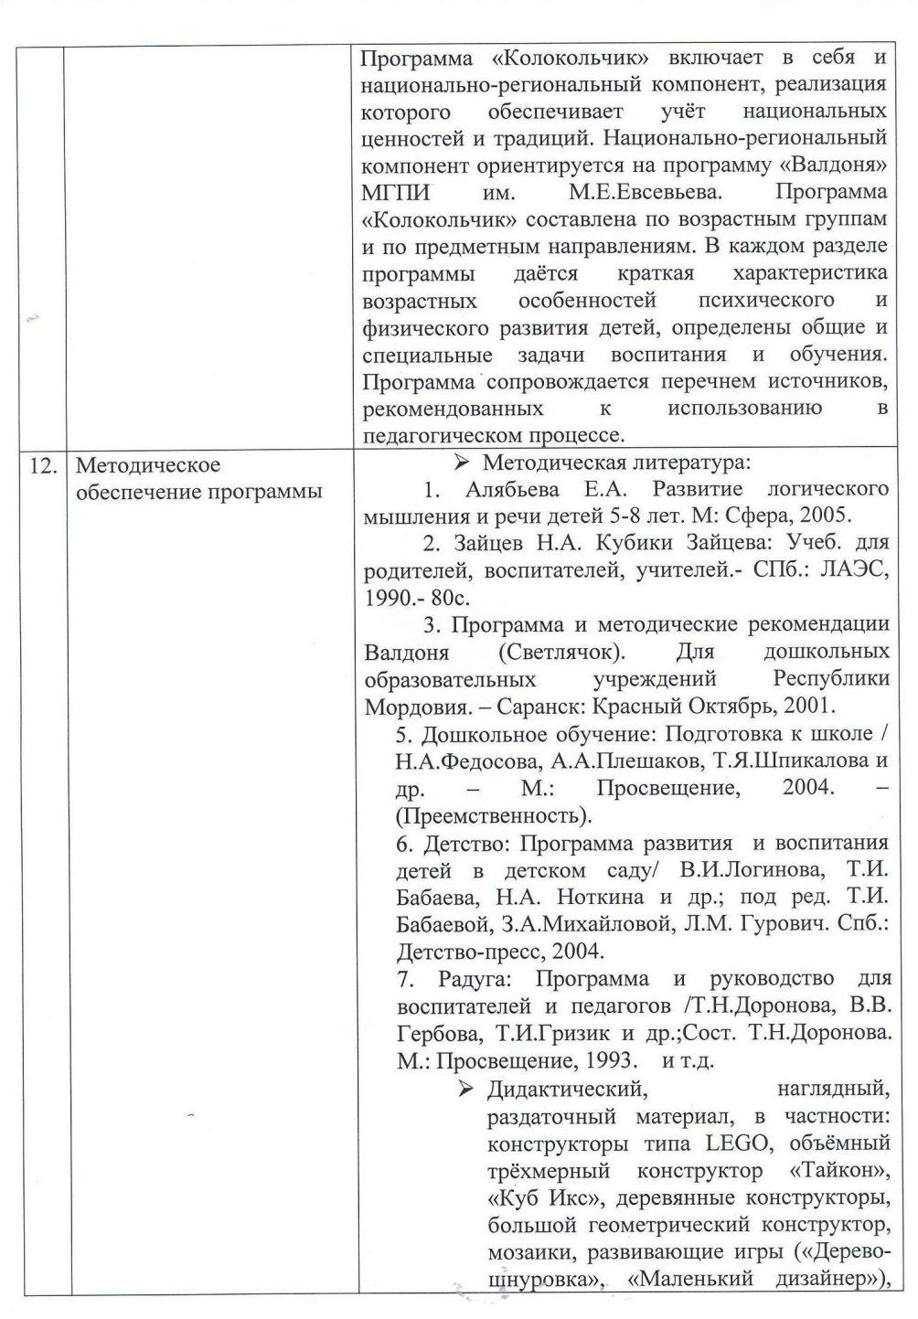

Slide 5
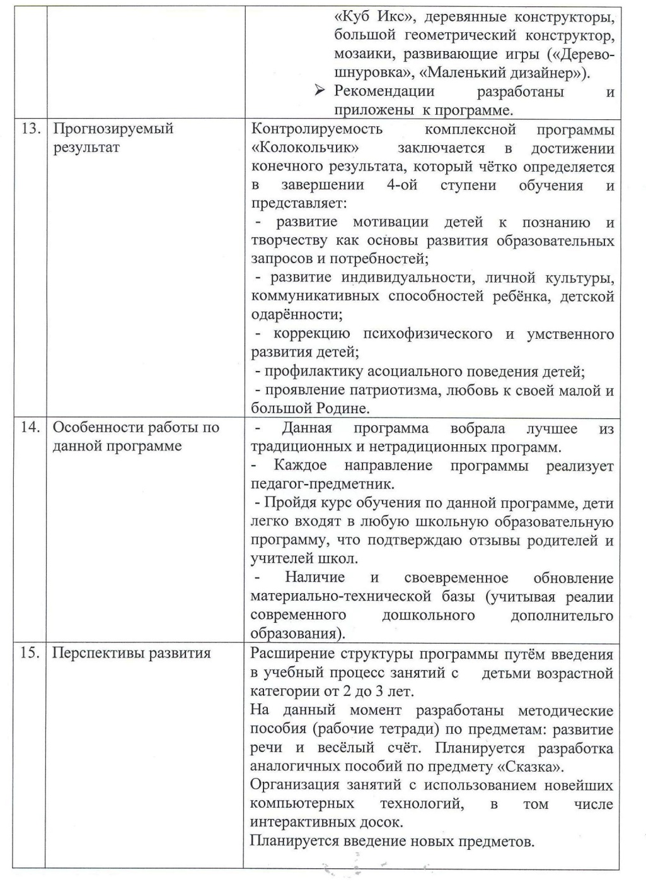
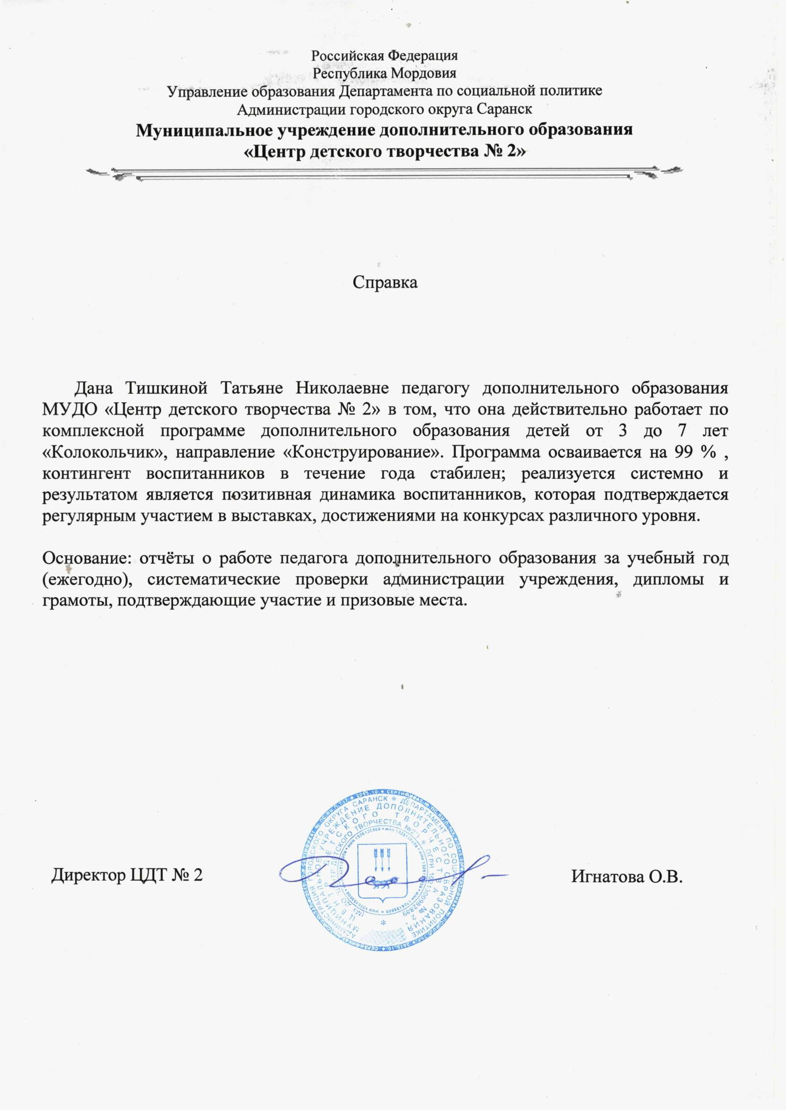

Slide 6
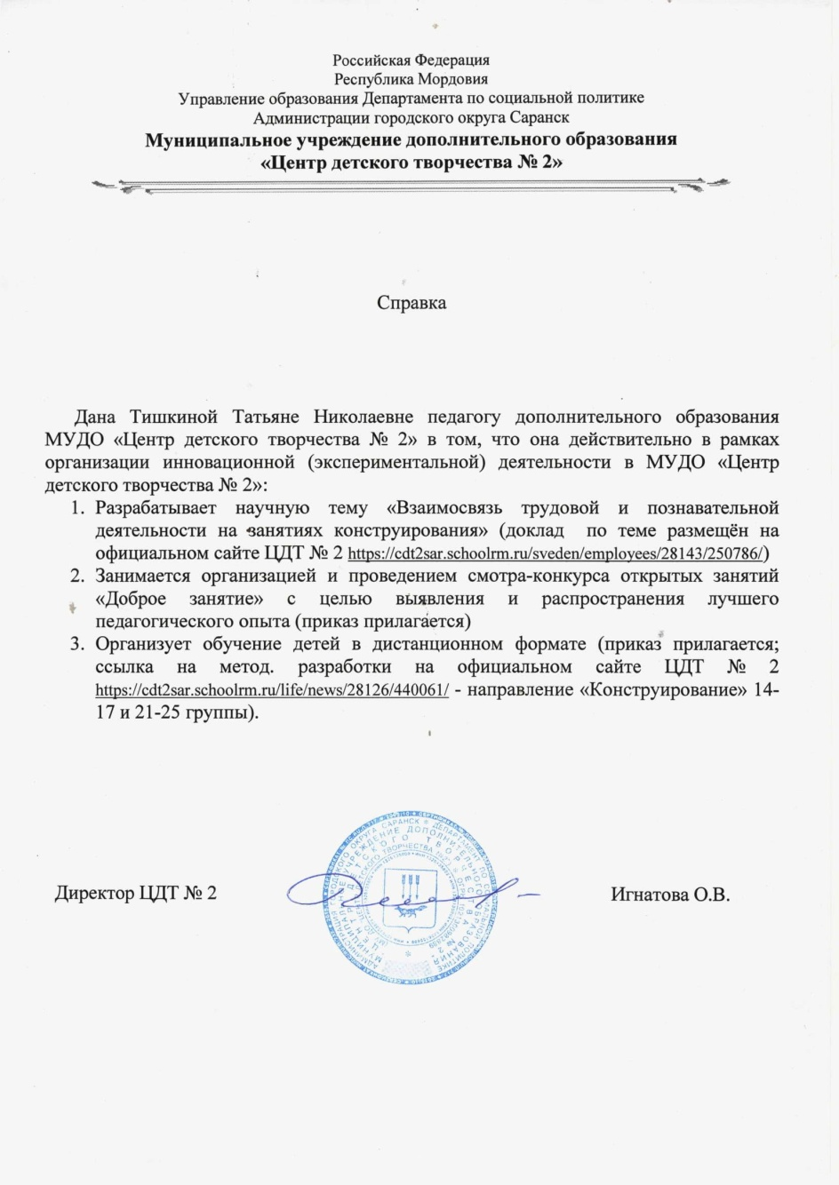
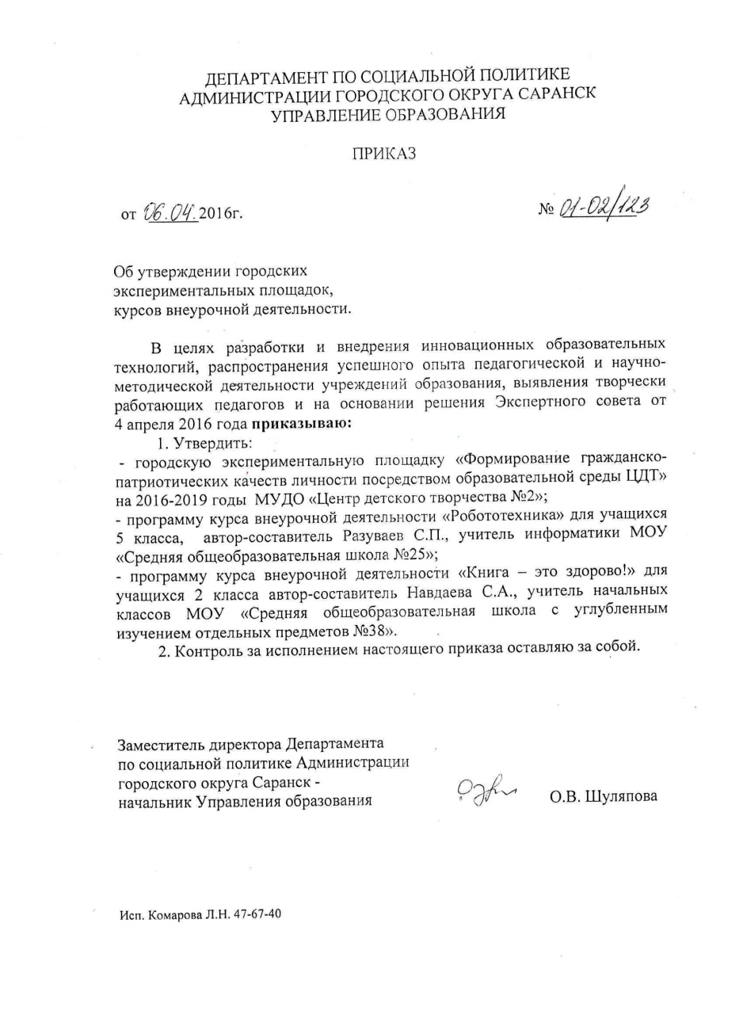
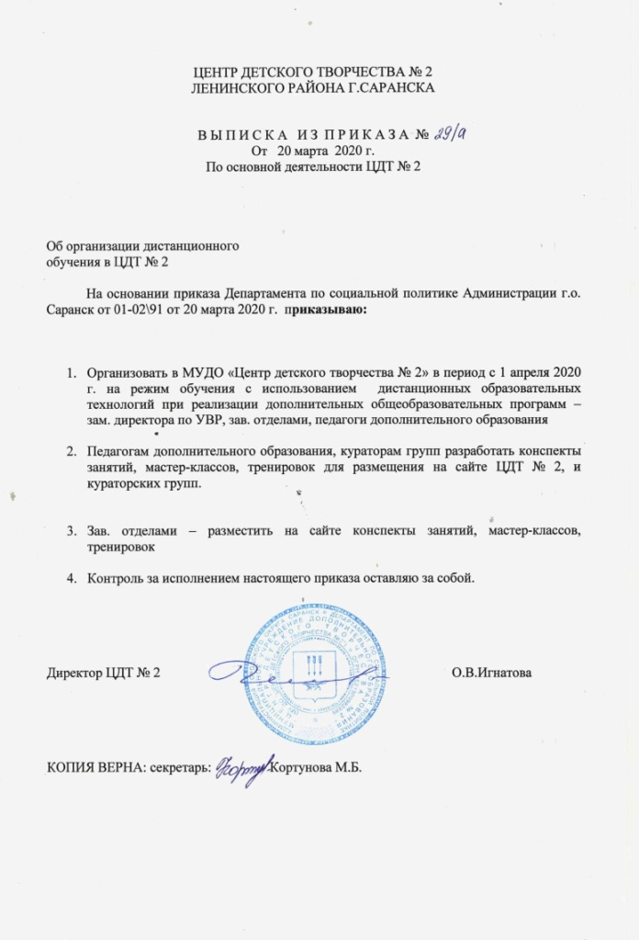
Участие в инновационной (экспериментальной) деятельности

Slide 7
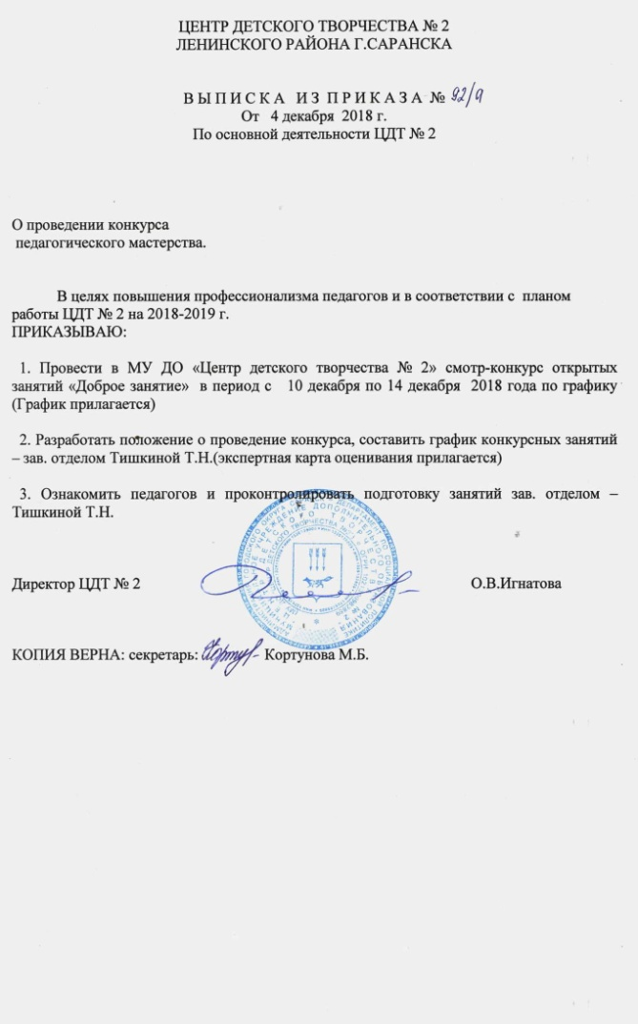
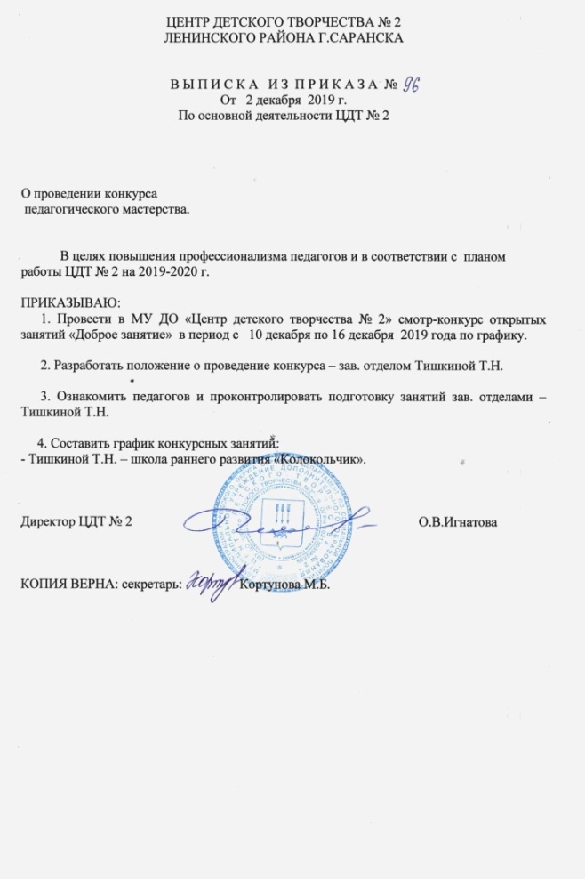
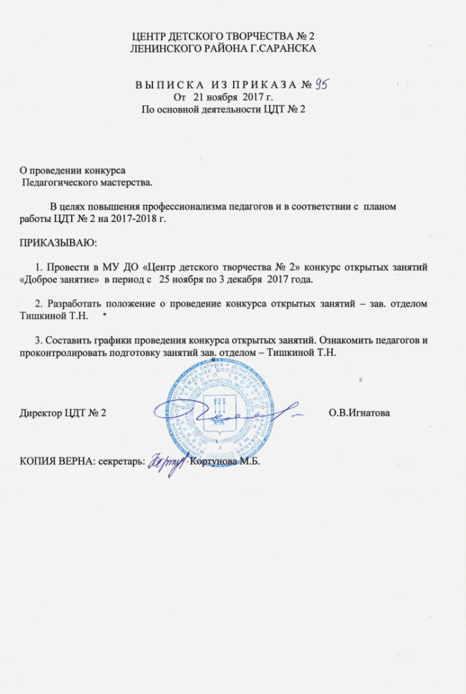

Slide 8
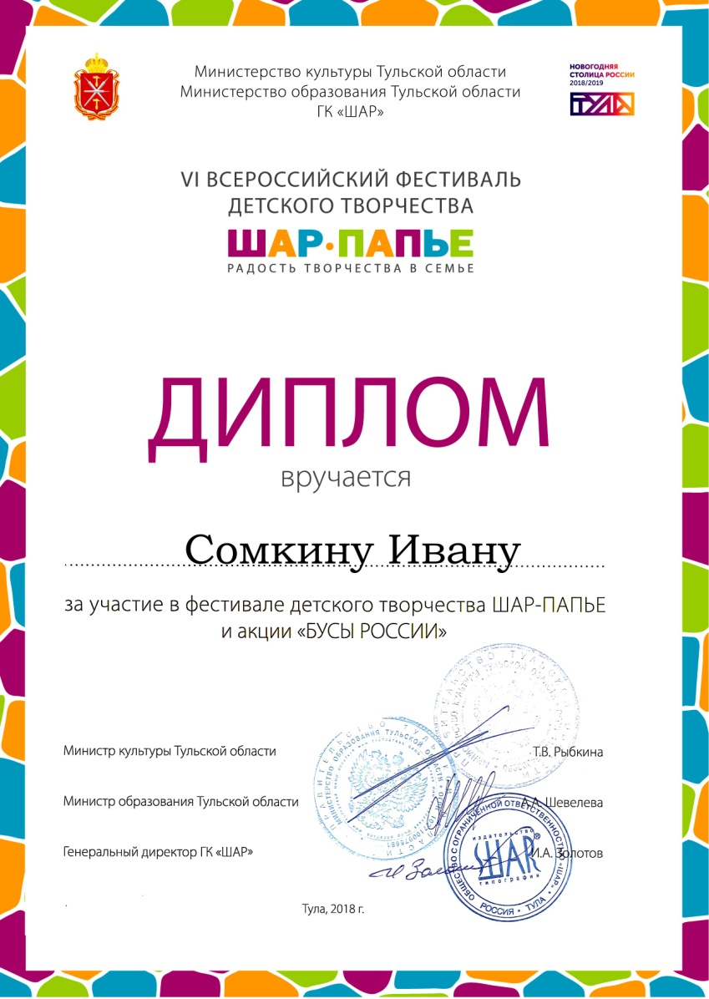
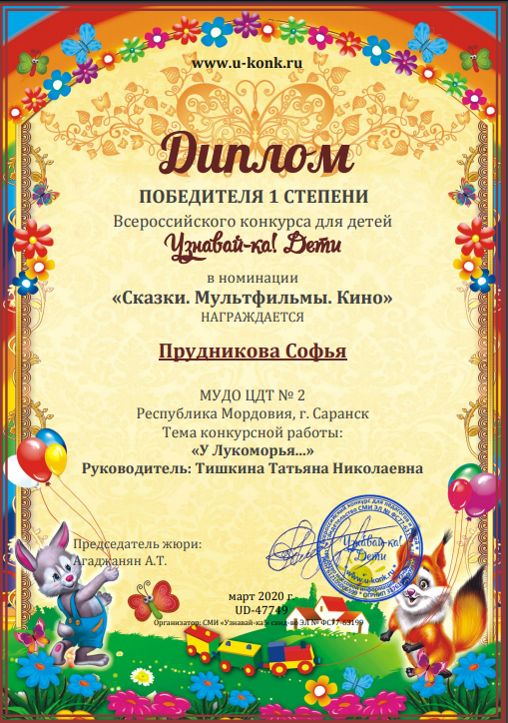
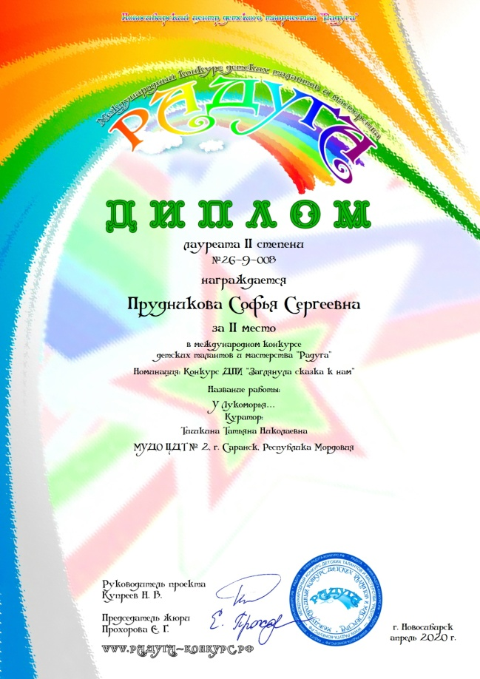
Участие детей в конкурсах, акциях.

Slide 9
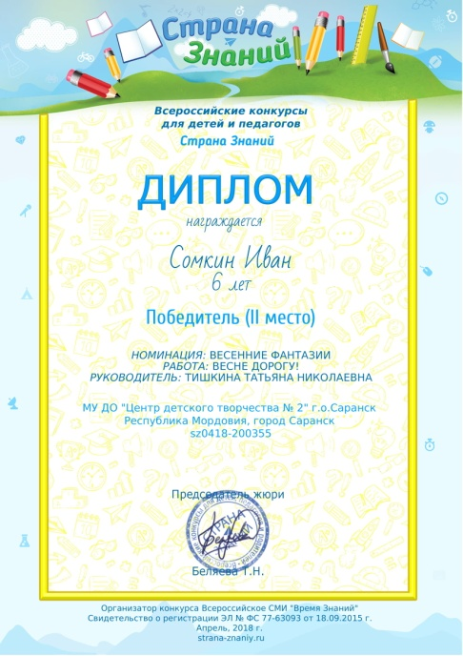
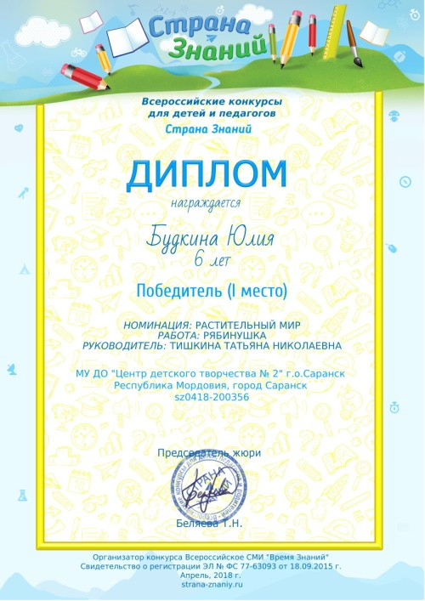
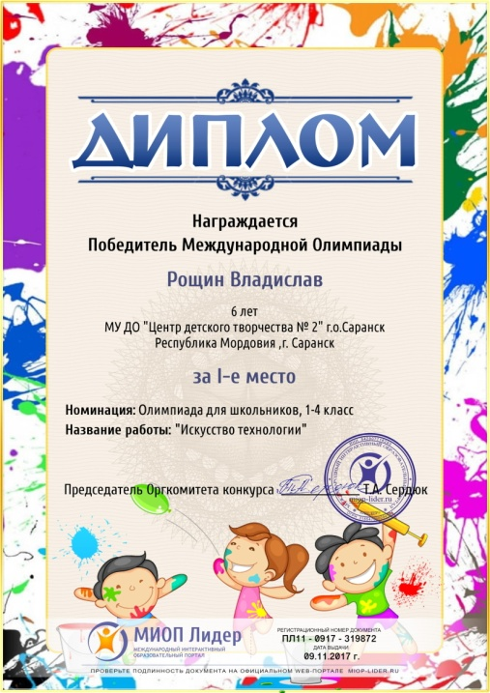
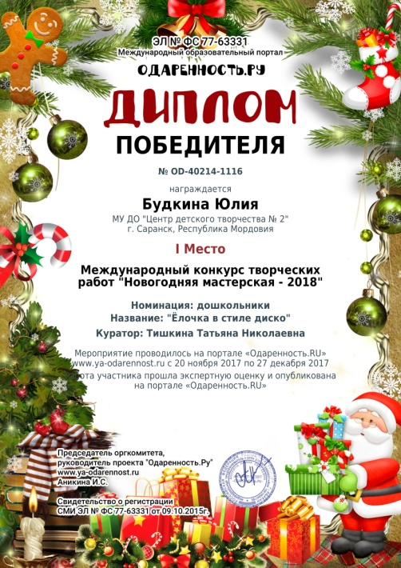
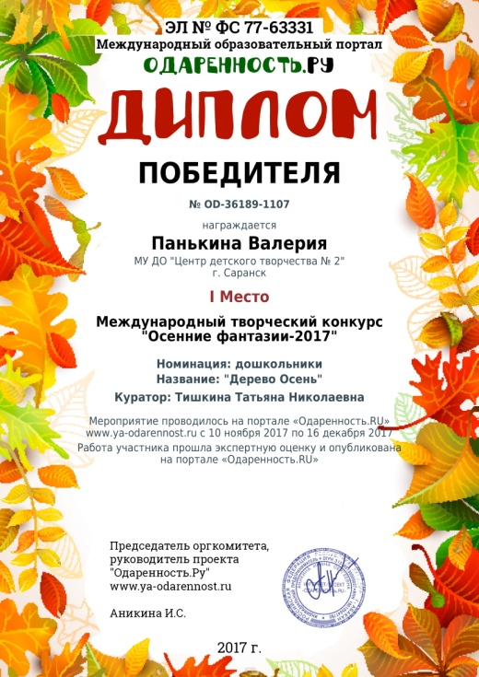

Slide 10
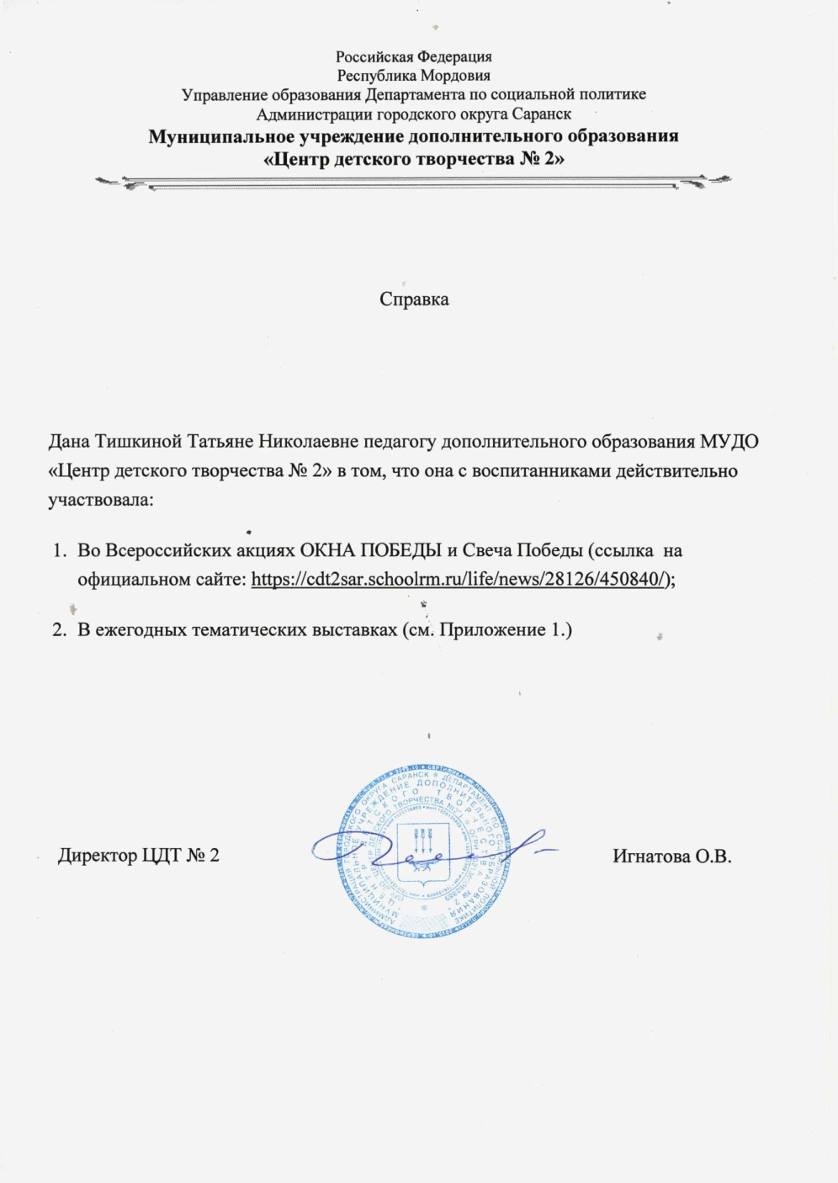

Slide 11
Участие детей в выставках
Приложение 1
Дата | Место проведения | Название мероприятия
5-7.03 2018 г. | МУ ДО «Центр детского творчества №2» | Выставка работ учащихся ШРР «Колокольчик», приуроченная к празднику «Нашим мамам в день весенний».
24-26.05 2018 г. | МУ ДО «Центр детского творчества №2» | Выставка работ учащихся ШРР «Колокольчик», приуроченная к празднику «Колокольчик звенит «До свидания!»».
27-29.10. 2018 г. | МУ ДО «Центр детского творчества №2» | Выставка работ учащихся ШРР «Колокольчик», приуроченная к празднику «Посвящения в ученики».
2-5.03 2019 г. | МУ ДО «Центр детского творчества №2» | Выставка работ учащихся ШРР «Колокольчик», приуроченная к празднику «Звенит весенняя капель…»
21-23.05 2019 г. | МУ ДО «Центр детского творчества №2» | Выставка работ учащихся ШРР «Колокольчик», приуроченная к выпускному празднику.
02.11-03.11 2019 г. | МУ ДО «Центр детского творчества №2» | Выставка работ учащихся ШРР «Колокольчик», приуроченная к празднику «Посвящения в ученики».
29.02-01.03 2020 г. | МУ ДО «Центр детского творчества №2» | Выставка работ учащихся ШРР «Колокольчик», приуроченная к праздникам «8 марта» и «Масленица»
22-24.05 2020 г. | МУ ДО «Центр детского творчества №2» | Выставка работ учащихся ШРР «Колокольчик», приуроченная к выпускному празднику (фотоотчёт на официальном сайте: https://cdt2sar.schoolrm.ru/life/news/28126/456253/).

Slide 12
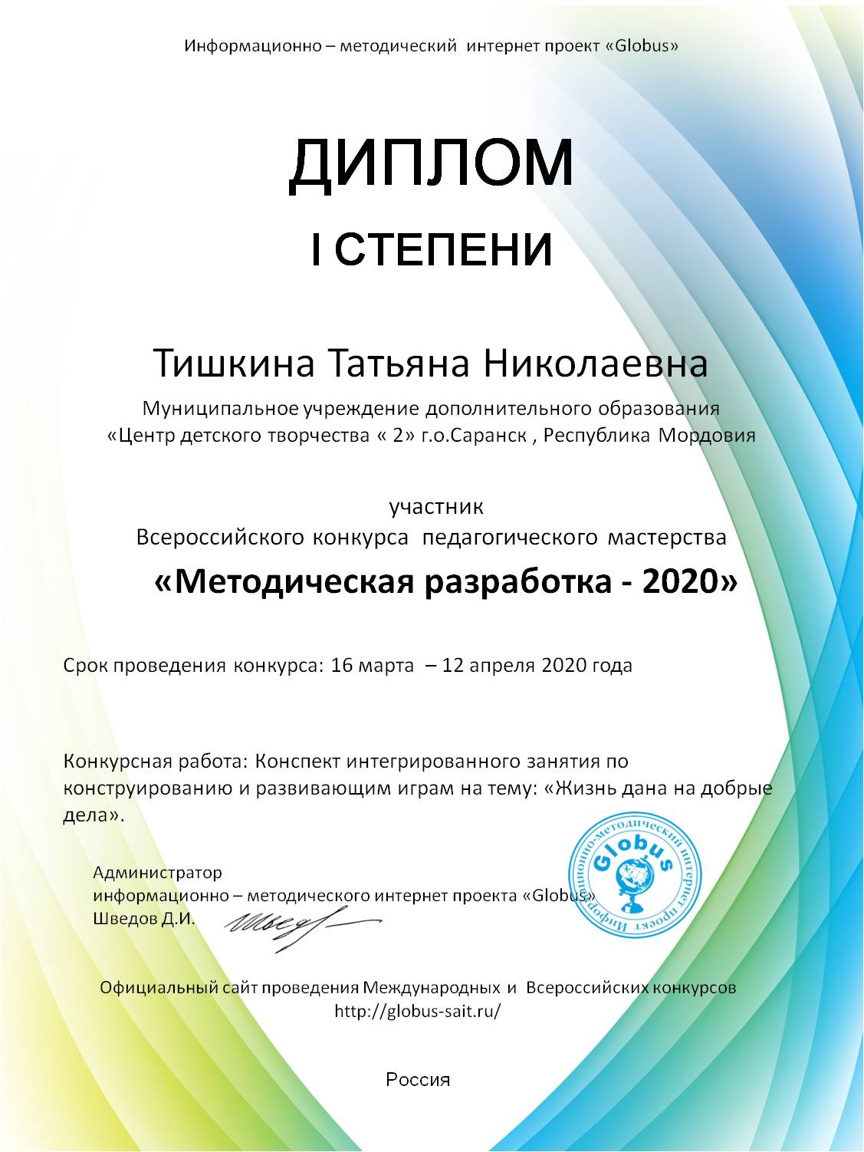
Наличие публикаций

Slide 13
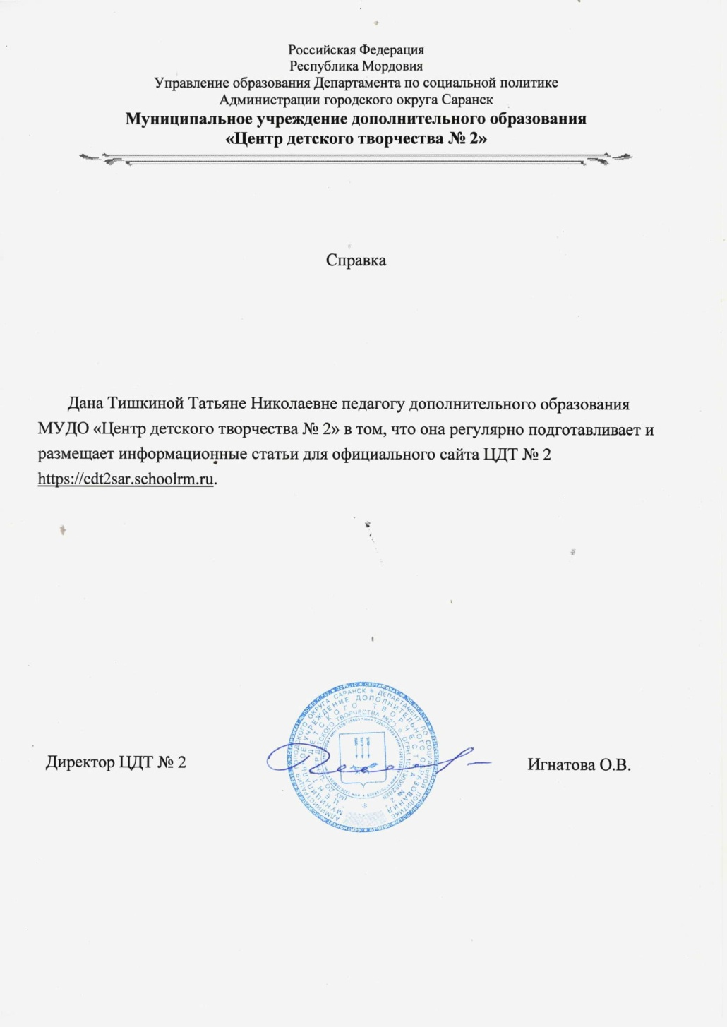
Наличие публикаций

Slide 14
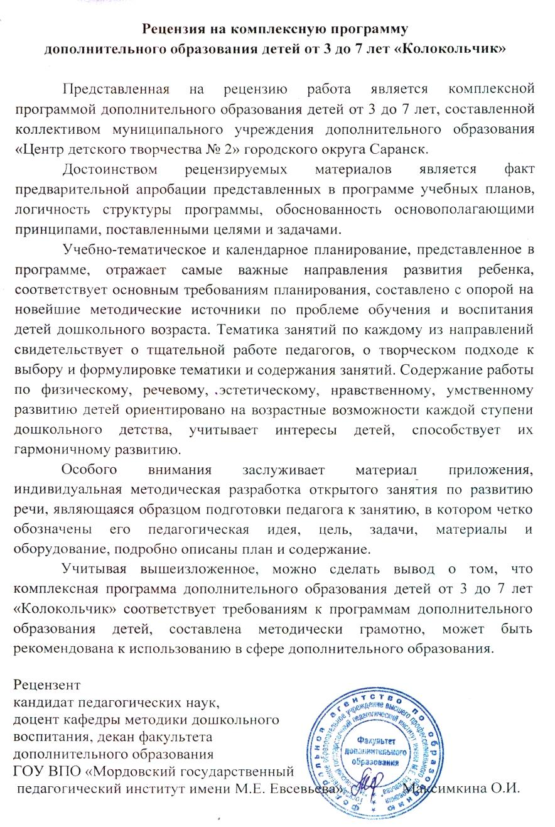
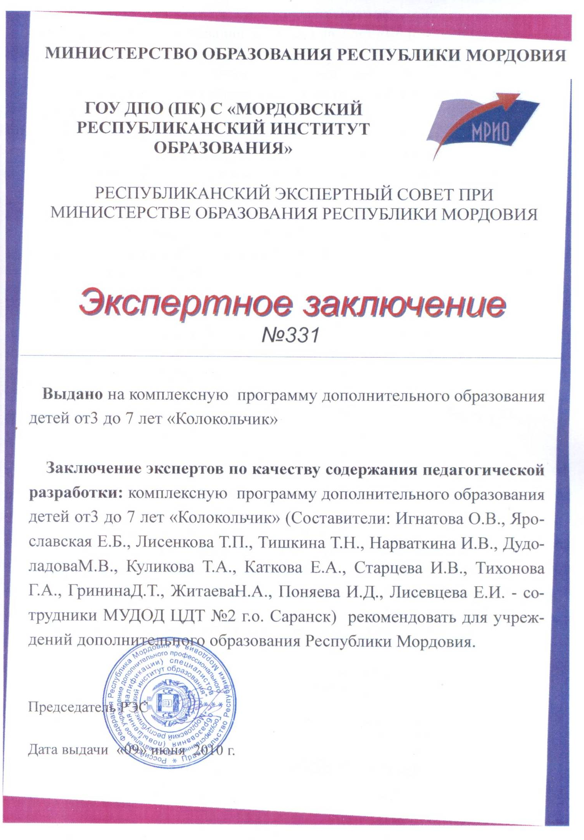
Наличие авторских образовательных программ

Slide 15
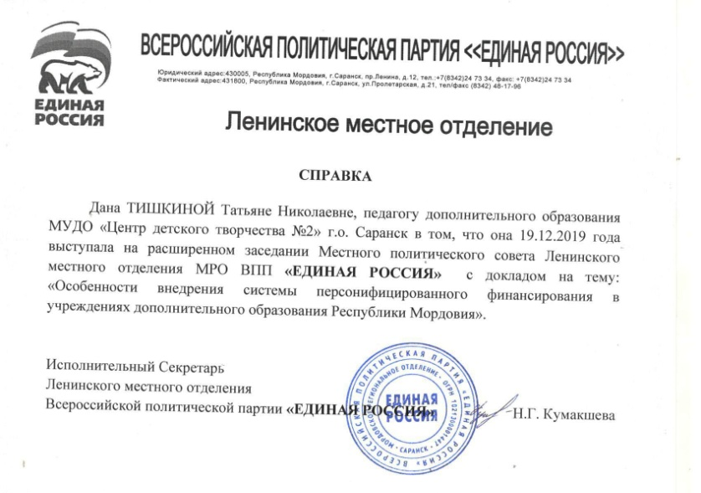
Выступления на заседаниях методических советов, научно-практических конференциях, пед.чтениях, семинарах, секциях и т.п.

Slide 16
Дата | Место проведения | Тема | Название мероприятия
21.12.2018 | МУ ДО «Центр детского творчества №2» | «Взаимосвязь трудовой и познавательной деятельности на занятиях конструирования». | Педагогический совет МУДО «Центр детского творчества № 2»
27.05.2019 | МУ ДО «Центр детского творчества №2» | «Планирование деятельности предшкольно-эстетического отдела в контексте введения в РМ системы персонифицированного финансирования дополнительного образования» | Педагогический совет МУДО «Центр детского творчества № 2»
25.08.2019 | МУ ДО «Центр детского творчества №2» | «Способы использования различного рода конструкторов при обучении детей дошкольного возраста математическим знаниям». | Методическое объединение предшкольно-эстетического отдела МУДО ЦДТ № 2
29.08.2019 | МУ ДО «Центр детского творчества №2» | «Самообразование – основа успешной работы педагога». | Педагогический совет МУДО «Центр детского творчества № 2»

Slide 17
Дата | Место проведения | Тема | Название мероприятия
10.12.2019 | МУ ДО «Центр детского творчества №2» | «Анализ смотра-конкурса открытых занятий «Доброе занятие-2020». | Педагогический совет МУДО «Центр детского творчества № 2»
19.12.2019 | Администрация Ленинского района г.о.Саранск | «Особенности внедрения системы персонифицированного финансирования в учреждениях дополнительного образования Республики Мордовия» | Расширенное заседание Местного политического совета Ленинского местного отделения ВПП «ЕДИНАЯ РОССИЯ»
17.01.2020 | МУ ДО «Центр детского творчества №2» | «Влияние работы с пластилином /пластичными материалами на умственное и эмоциональное развитие детей» | Методическое объединение предшкольно-эстетического отдела МУДО ЦДТ № 2
10.02.2020 | МУ ДО «Центр детского творчества №2» | «Анализ методических разработок педагогов в рамках подготовки к открытым занятиям для родителей». | Педагогический совет МУДО «Центр детского творчества № 2»

Slide 18
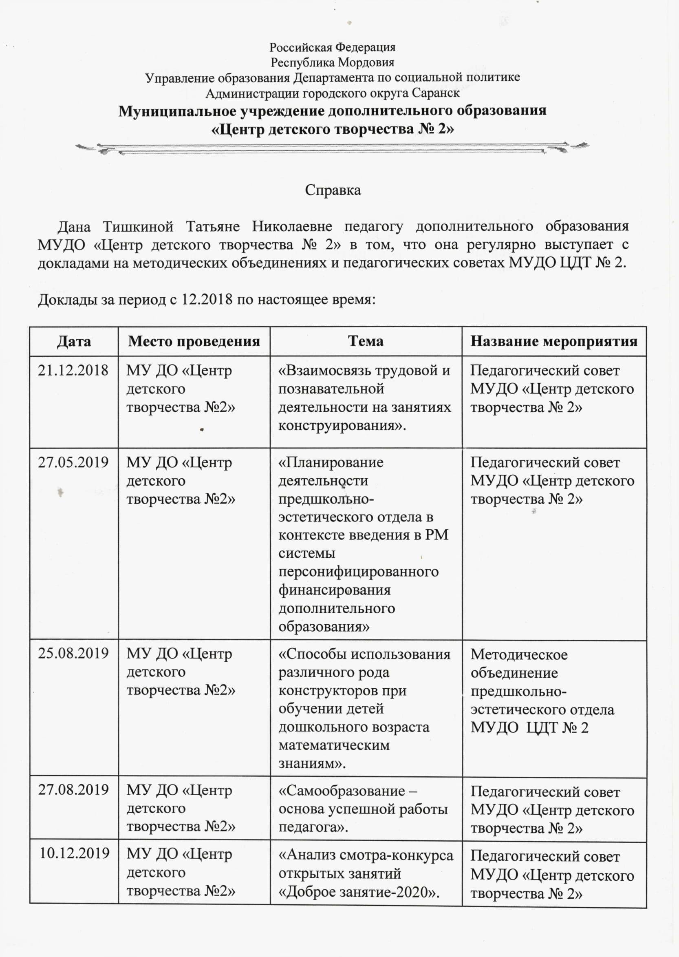
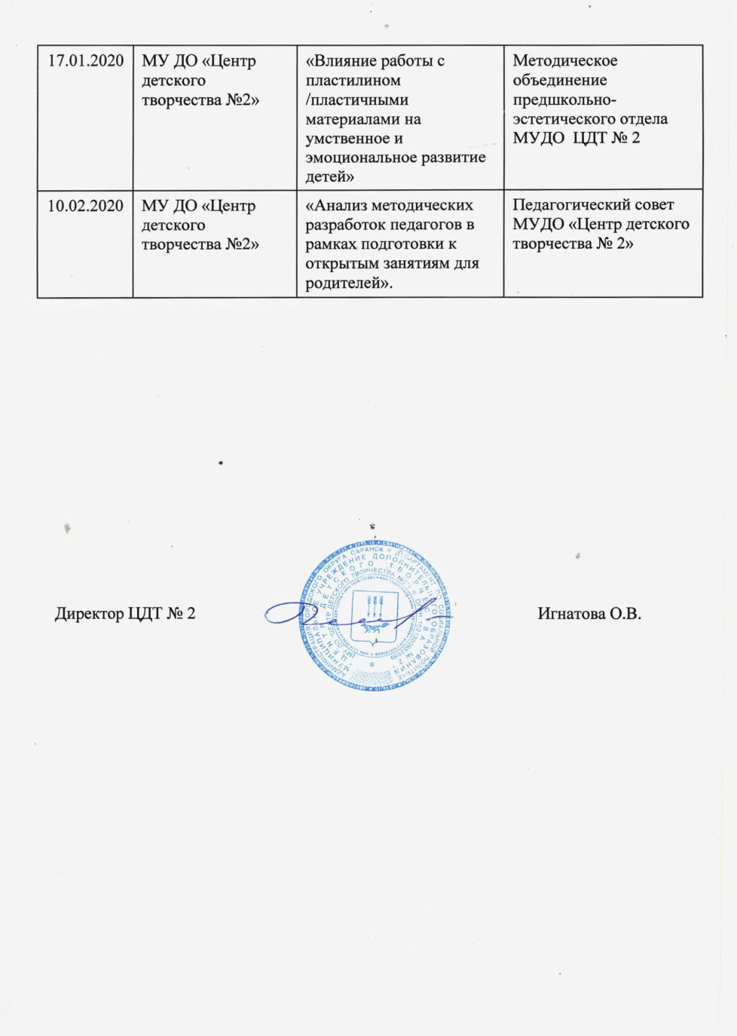

Slide 19
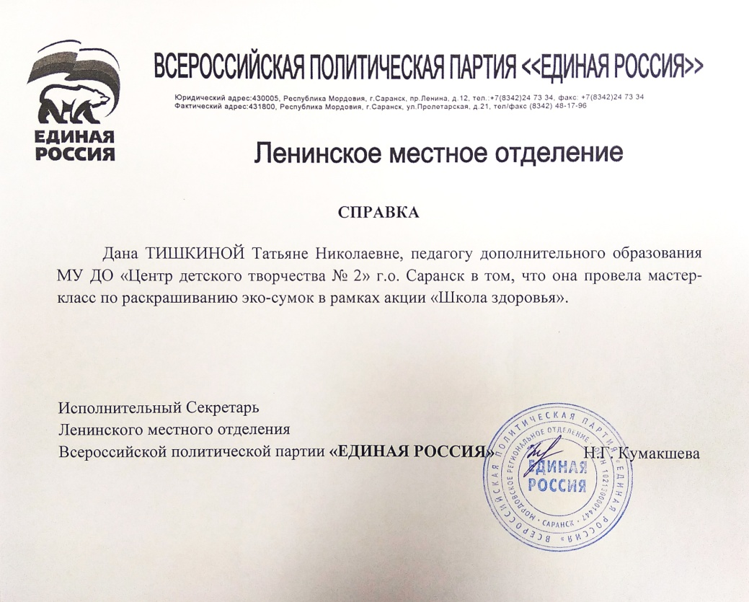
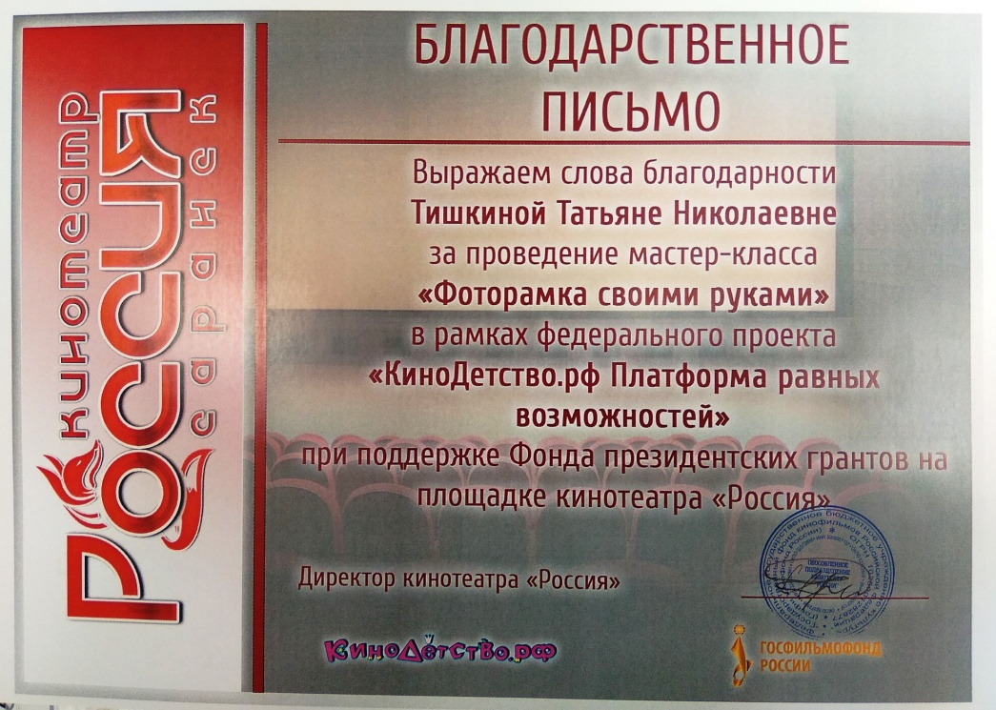
Проведение мастер-классов, открытых мероприятий.

Slide 20
Дата | Место проведения | Тема | Название мероприятия
Февраль 2018 | МУ ДО «Центр детского творчества №2» | 1. «Конструктор LEGO. Сборка модели самолёта». 2.«Знакомство с конструктором «КУБ Икс». Изготовление конфигурации «Человек». | Ежегодные открытые занятия для родителей
Февраль 2019 | МУ ДО «Центр детского творчества №2» | 1. «Конструктор ТИКО. Конфигурация «ДОМ». Изготовление объёмных геометрических фигур». | Ежегодные открытые занятия для родителей
Апрель 2019 | Кинотеатр «Россия» | Мастер-класс «Фоторамка своими руками» | Федеральный проект «КиноДетствоРФ. Платформа равных возможностей» при поддержке фонда президентских грантов.
Октябрь 2019 | МУ ДО «Центр детского творчества №2» | Мастер-класс по раскрашиванию эко-сумок. | Всероссийская Акция «Школа здоровья»
Февраль 2020 | МУ ДО «Центр детского творчества №2» | «Знакомство с конструктором «Тайкон.Сборка геометрических фигур». 2. «Конструктор ТИКО. Изготовление плоских конфигураций (работа по схемам) | Ежегодные открытые занятия для родителей

Slide 21
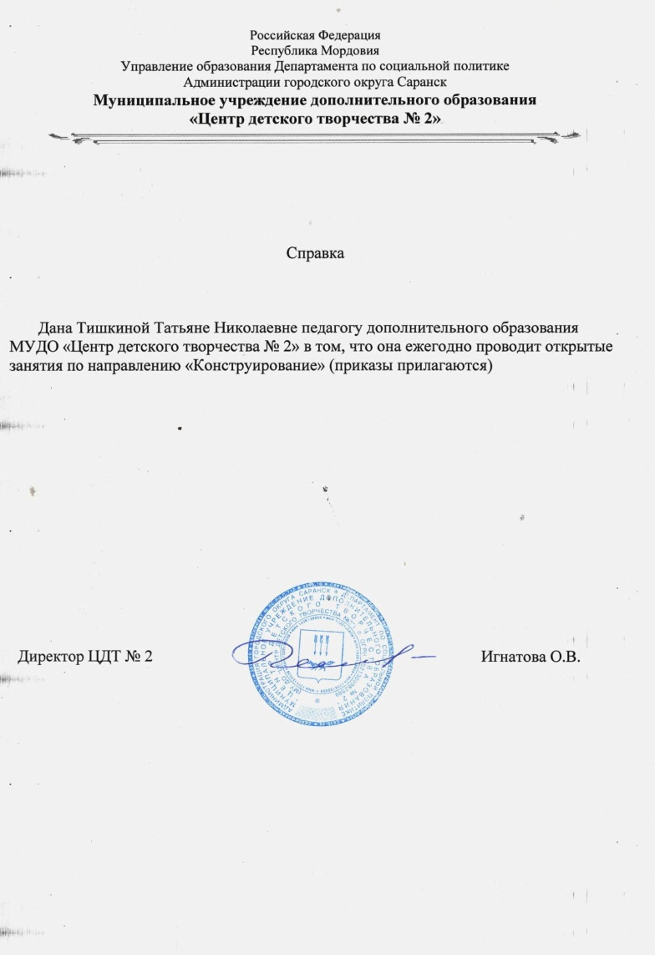
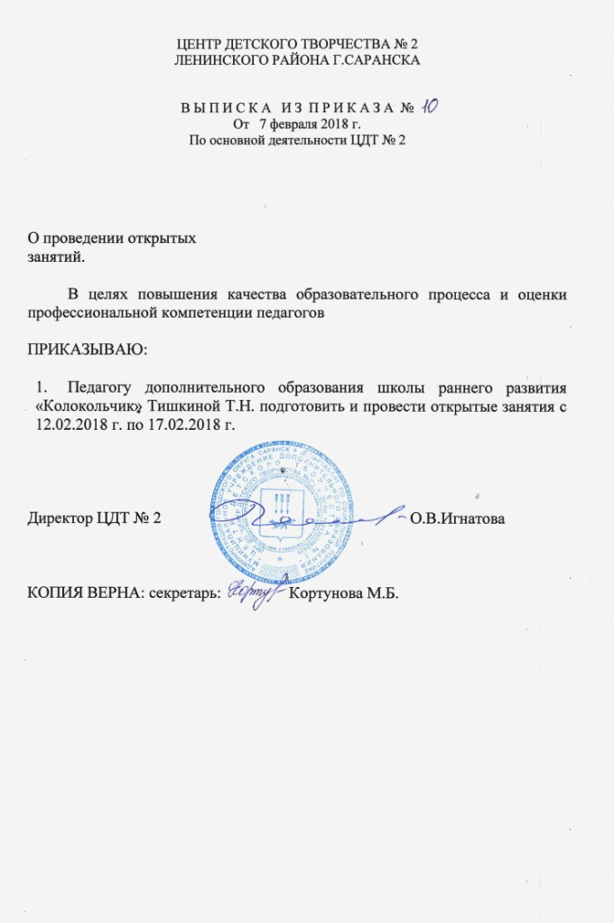
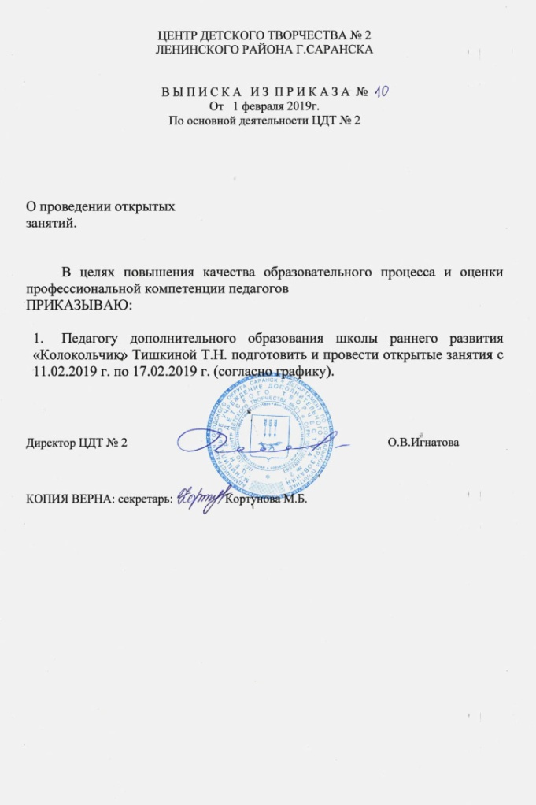
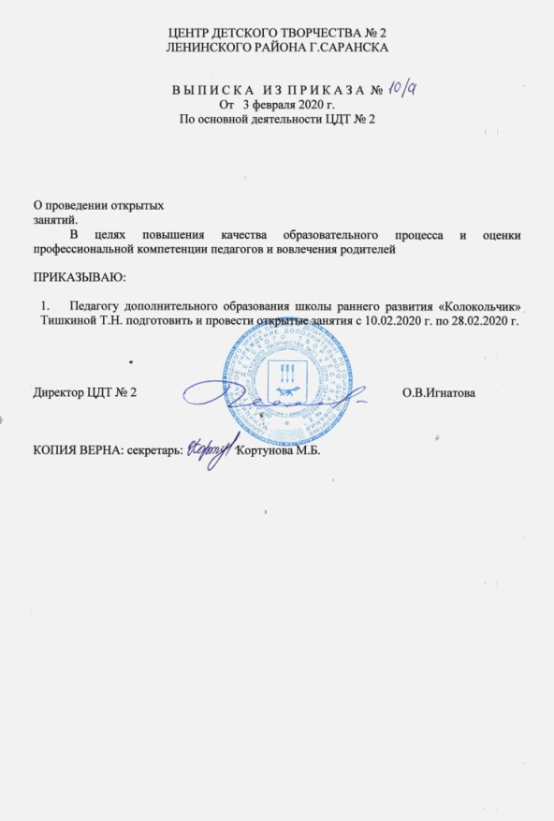

Slide 22
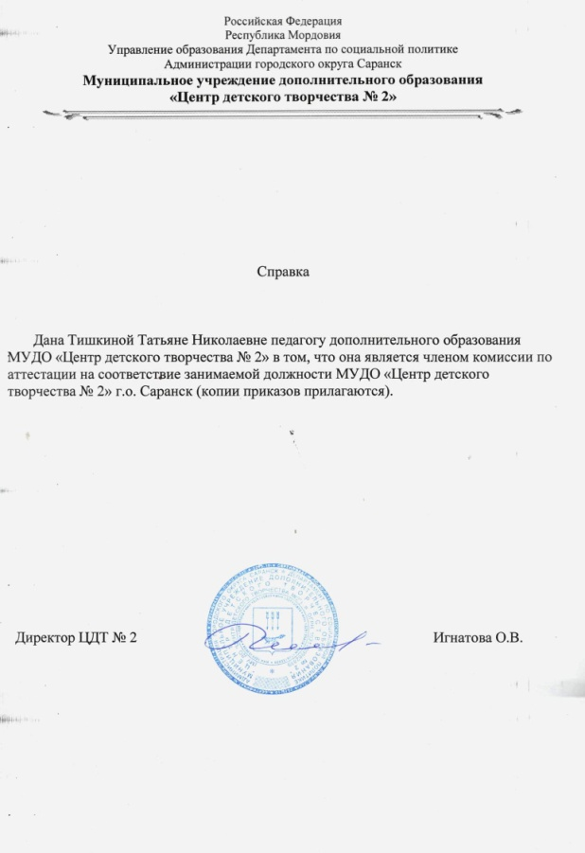
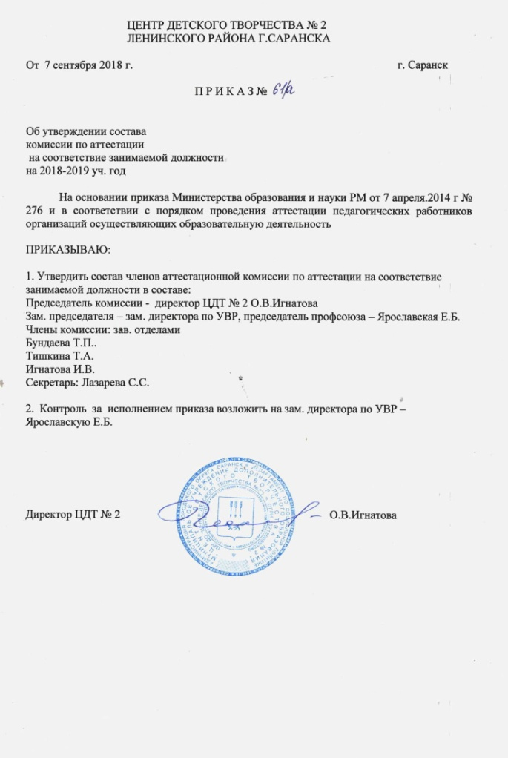
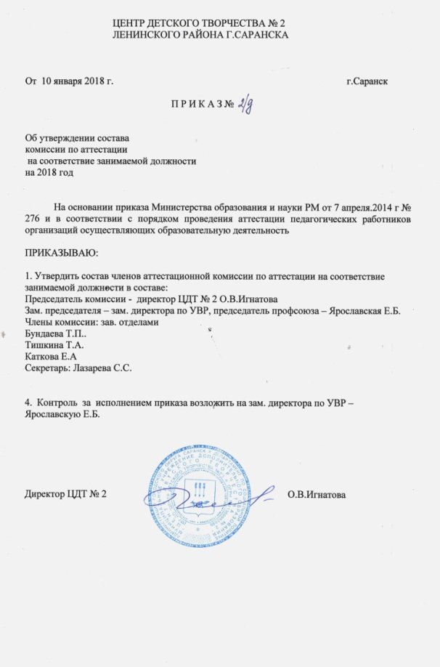
Экспертная деятельность

Slide 23
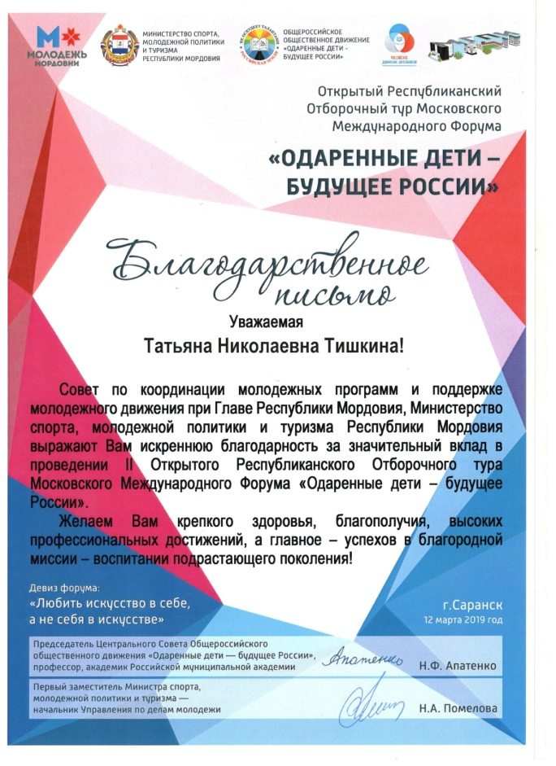
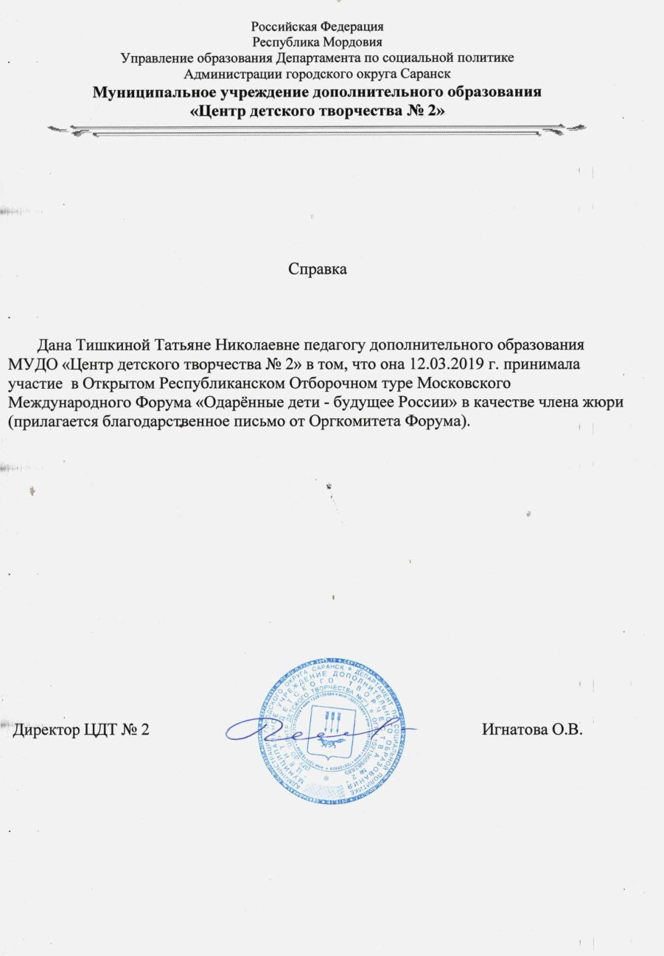
Общественно-педагогическая активность педагога
Общественно-педагогическая активность педагога

Slide 24
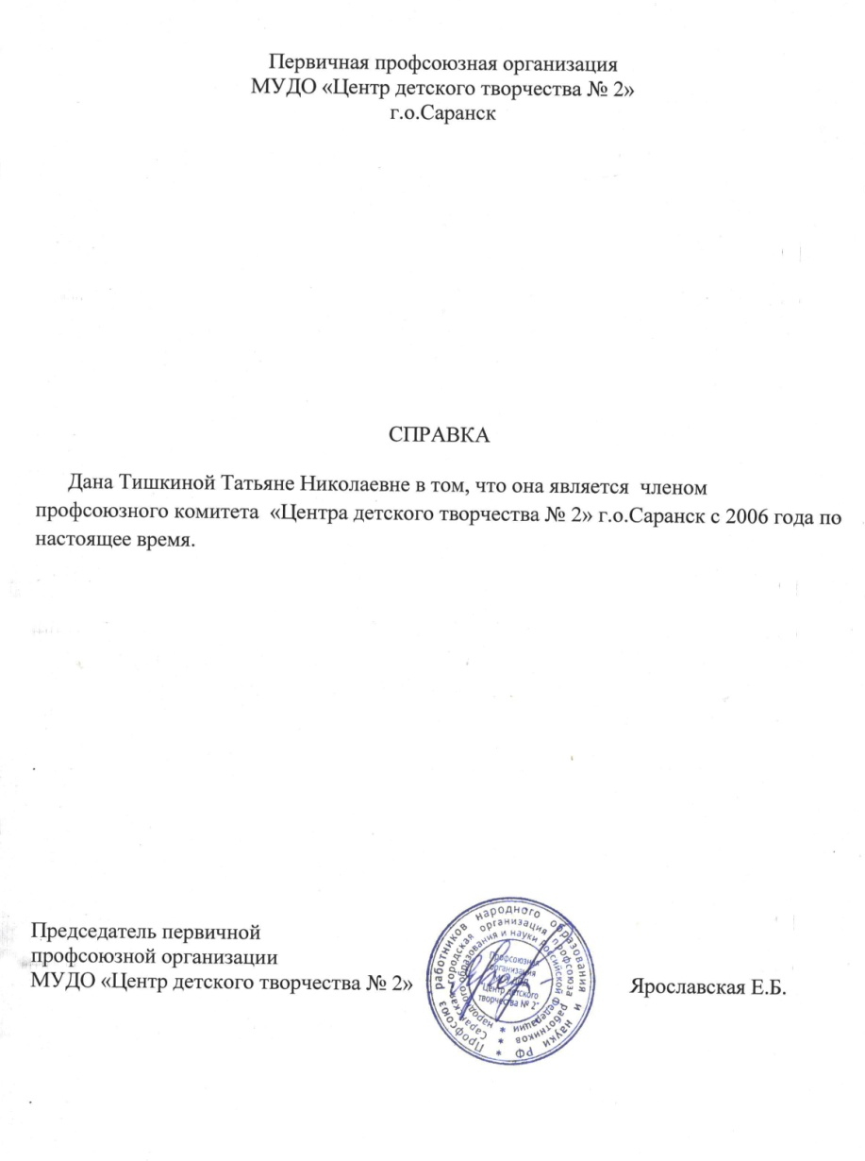
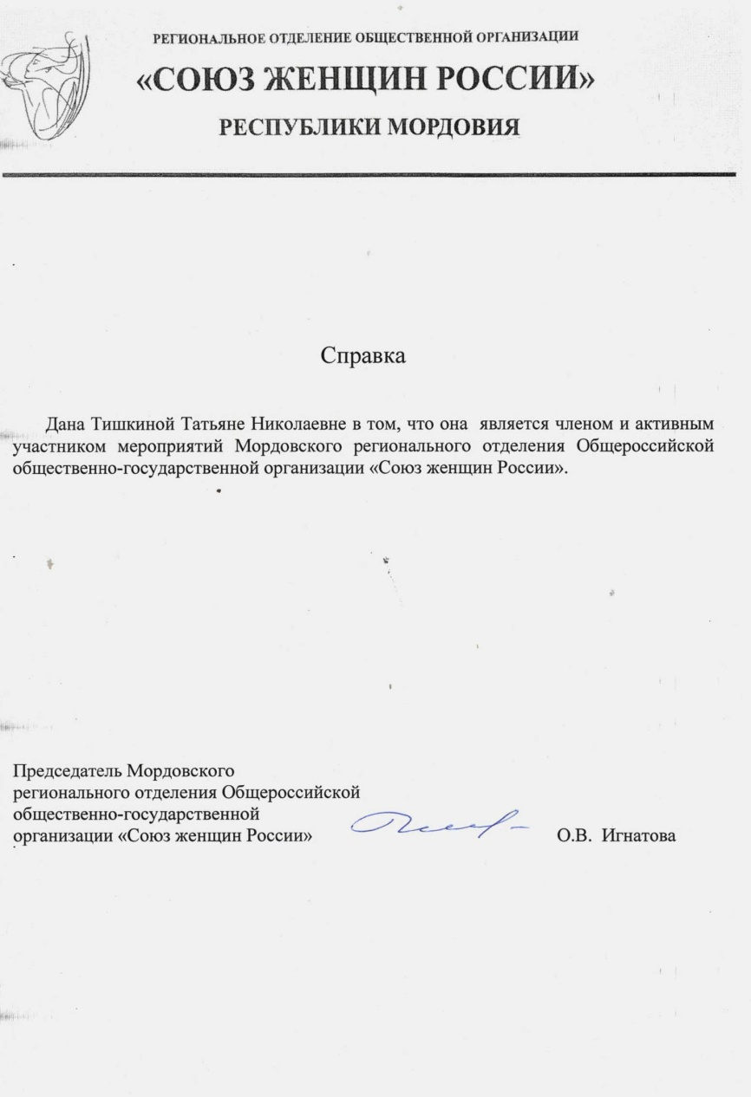
Общественно-педагогическая активность педагога

Slide 25
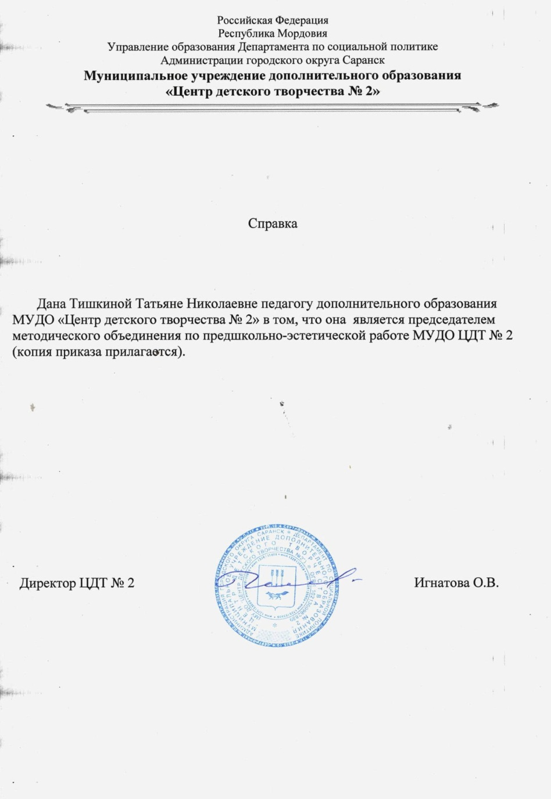
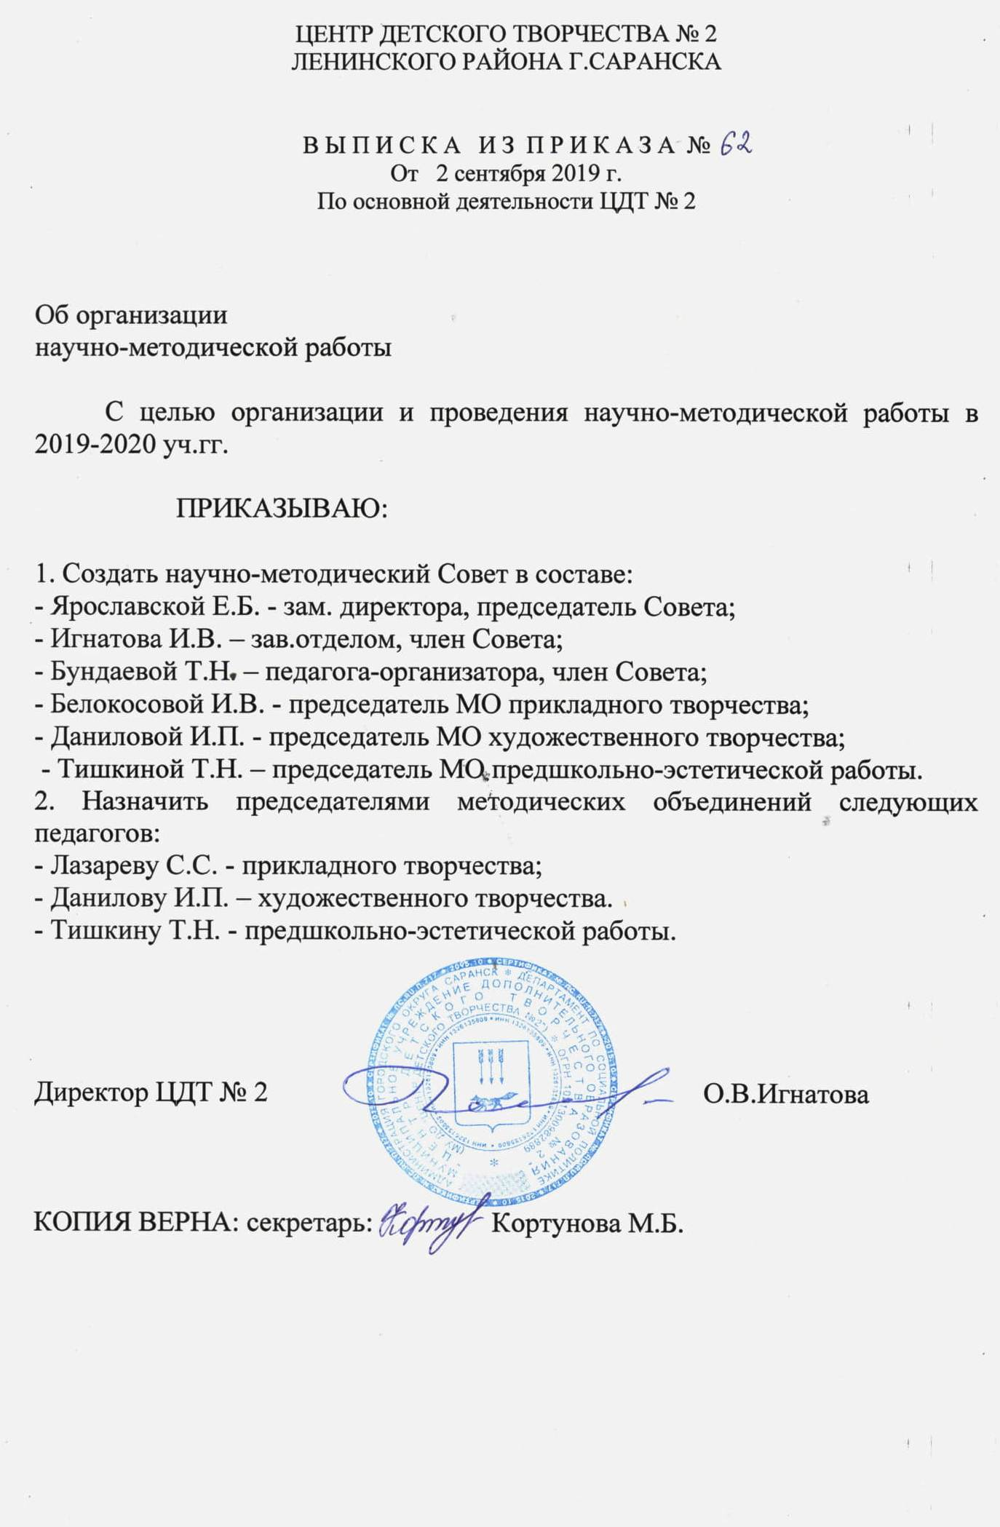

Slide 26
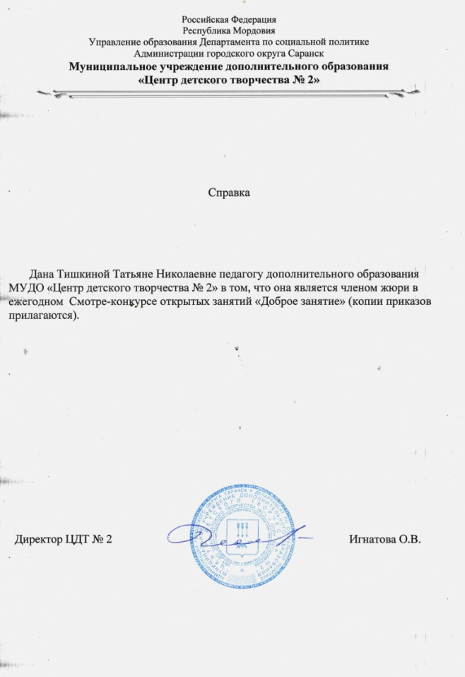
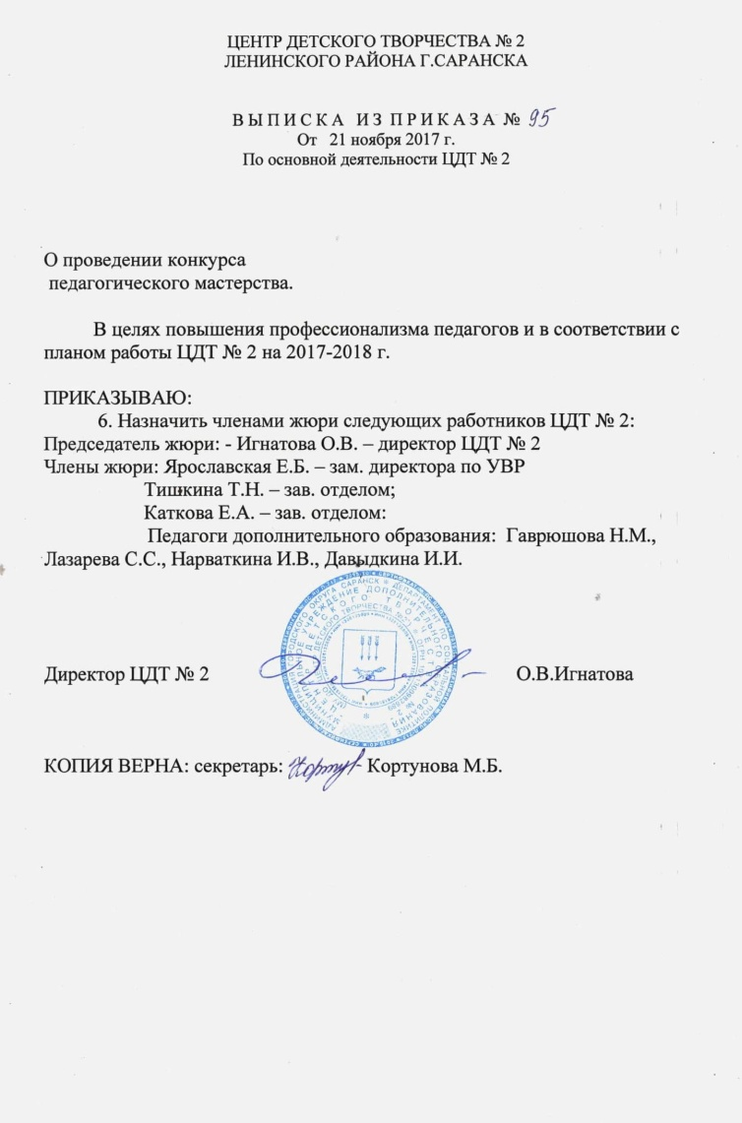
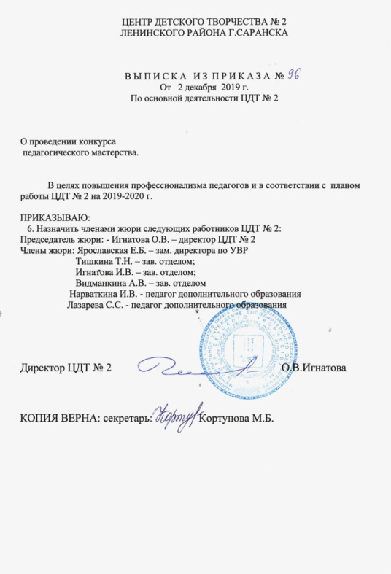
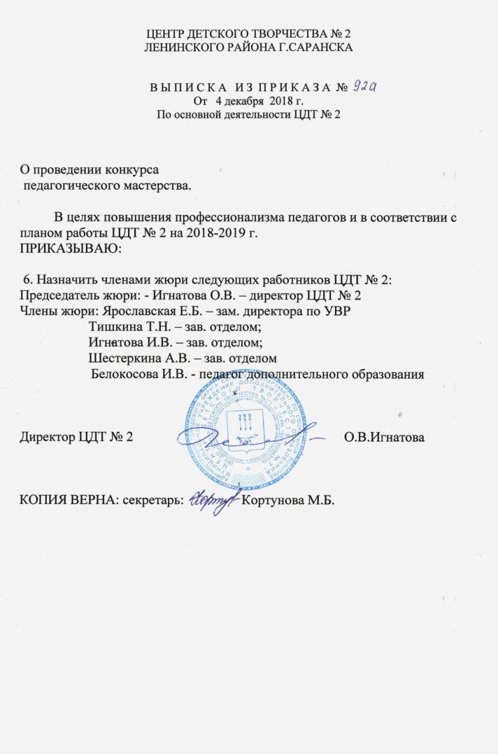

Slide 27
Наставничество

Slide 28
Позитивные результаты работы с детьми

Slide 29
Участие педагога в профессиональных конкурсах

Slide 30
Награды и поощрения в межаттестационный период

Slide 33
Дополнительная информация
Обобщение педагогического опыта представлено
на официальном сайте МУДО «Центр детского творчества № 2»
г.о.Саранск : https://cdt2sar.schoolrm.ru/sveden/employees/28143/250786/

